Slide 1

DIVINA Mª FERREIRA SOUZA
NATALIA DUARTE BATISTA
ORIENTADOR: EDILSON PIMENTA

Slide 2
Serviços
Reciclar vidros
Arrecadação dos vidros
Limpeza
Moer e separá-lo por cor
Temos tudo para crescer pois a sociedade pressiona as indústrias a trabalharem com o material reciclado.

Slide 3
Produtos
Vidros brancos
Vidros verdes
Vidros âmbar
Vidros mistos.
O vidro é o único material que tem ciclo de vida infinito.

Slide 4
Público Alvo
Indústrias de vidros
Escolas
A indústria vidreira deverá buscar mais o material reciclado. Até porque o produto é 60% mais barato do que o desenvolvido com matéria-prima virgem.

Slide 5
Fornecedores
Mercado difuso
Canal frio (bares, restaurantes, hotéis, etc.)
Industria de envase
Coletadores

Slide 6
Sócias
Divina Maria Ferreira Souza Martins, 29 casada, cursando Engenharia de Produção pela Universidade Uniube.
Natália Duarte, 20 solteira, cursando Engenharia de Produção pela Universidade Uniube.

Slide 7
Missão
Atender de forma ecologicamente correta a demanda no mercado nacional, produzindo vidros de qualidade para suprir as necessidades dos consumidores.

Slide 8
Visão
Ser uma empresa referência no ramo de reciclagem de vidros atendendo os clientes de forma sustentável.

Slide 9
Localização
Jardim Umuarama, BR-050 próximo à saída para Araguari

Slide 10
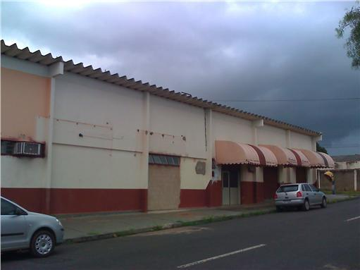
Localização

Slide 11
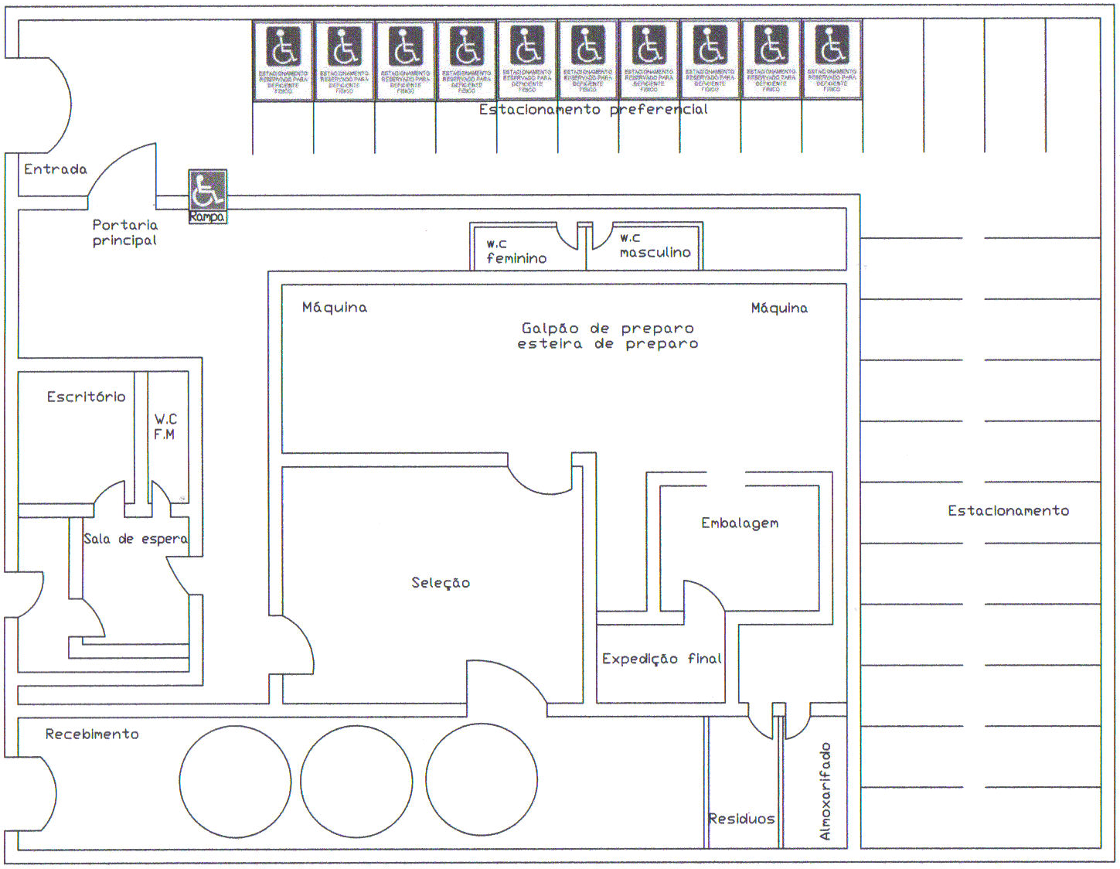
Planta Baixa

Slide 12
Recursos Humanos
FOLHA DE PAGAMENTO MENSAL
Nº de funcionários | Funções | Salário | INSS (11%) | FGTS (8%) | V.Transporte | 13º Salário | Férias | FGTS 50% | TOTAL
1 | Gerente de Produção | 1.200,00 | 132,00 |  |  |  |  |  | 1.332,00
1 | Gerente Administrativo | 1200,00 | 132,00 |  |  |  |  |  | 1.332,00
1 | Secretária | 500,00 |  | 40,00 | 46,00 | 41,66 | 13,88 | 22,00 | 663,54
1 | Líder de Produção | 650,00 |  | 52,00 | 37,00 | 54,16 | 18,05 | 26,00 | 837,21
8 | Operários | 450,00 |  | 36,00 | 27,00 | 12,50 | 12,50 | 18,00 | 4448,00
 |  |  |  |  |  |  |  |  | 8.612,75

Slide 13
Custos Fixos
Descrição | Valor
Salários + encargos | R$ 8.612,75
Aluguel | R$ 2.500,00
Energia elétrica | R$ 1.500,00
Água | R$ 150,00
Telefone | R$ 100,00
Uniformes | R$ 240,00
Contador | R$ 450,00
Material para escritório | R$ 100,00
Manutenção da empresa | R$ 1.500,00
Despesas Diversas | R$ 350,00
TOTAL R$ 15.502,75

Slide 14
Custos Variáveis
Descrição | Valor
Frete de caminhões | R$ 1.600,00
Matéria - prima | R$ 2.937,50
Propaganda | R$ 1.314,99
Material de limpeza | R$ 250,00
TOTAL | R$ 6.102,49

Slide 15
Oportunidade
Maior apreço
Mercado de construção em expansão
Força
Preços baixo para o cliente
Produtos de ótima qualidade
Localização de fácil acesso

Slide 16
Ameaças
Falta de regularização no fluxo de vendas
Número de concorrência crescente
Mudança da tecnologia
Fraquezas
Dificuldade da matéria-prima
Pouca consolidade
Baixo conceito junto ao mercado local

Slide 17
Estratégia de Marketing
Sites, emails.
Panfletos
Rádio
Jornais da cidade e regiões

Slide 18
Finanças
INVESTIMENTOS
Quantidade/Descrição | Valor
REFORMA
Pintura e instalações | R$ 5.000,00
EQUIPAMENTOS
01- Balança | R$ 1.349,99
01-Triturador | R$ 2.200,00
01-Decantador | R$ 1.200,00
03-Tambor | R$ 2.400,00
02-Esteira de Triagem | R$ 3.600,00
MOVEIS PARA EMPRESA
02-Computador | R$ 7.000,00
02-Mesas (simples) | R$ 400,00
02-Cadeira (simples) | R$ 360,00
03- Cadeira conjugada | R$ 750,00
01-Impressora multifuncional | R$ 399,99
01-Aparelho telefônico | R$ 35,00
01-Ar condicionado | R$ 450,00
02- Bebedouro | R$ 500,00
OUTROS
Gastos com abertura | R$ 250,00
Capital de Giro | R$ 10.000,00
TOTAL | R$ 35.894,98

Slide 19
Estimativa de Produto
VALOR DA MERCADORIA
Descrição
Quantidade
Preços unit
Valor
Vidros brancos
1250kilos
R$ 0,80
R$ 1.000,00
Vidros verdes
1250kilos
R$ 0,65
R$ 812,50
Vidros mistos
1250kilos
R$ 0,50
R$ 625,00
Vidros âmbar
1250kilos
R$ 0,40
R$ 500,00
TOTAL
R$ 2.937,50
ESTIMATIVA DE VENDAS
Descrição
Quantidade
Preços unit
Valor
Vidros brancos
500kilos
R$ 34,00
R$ 17.000,00
Vidros verdes
500kilos
R$ 26,50
R$ 13.250,00
Vidros mistos
500kilos
R$ 22,50
R$ 11.250,00
Vidros âmbar
500kilos
R$ 26,50
R$ 13.250,00
TOTAL
R$ 54.750,00

Slide 20
DEMONSTRATIVO DE RESULTADO EM TRES PROJEÇÕES
Descrição
Pessimista
Realista
Otimista
Receita Bruta
R$ 43.800,00
R$ 54.750,00
R$ 65.700,00
(-) Impostos
R$ 3.845,64
R$ 4.807,05
R$ 5.768,46
Receita Liquída
R$ 39.954,36
R$ 49.942,95
R$ 59.931,54
Custos variáveis
R$ 4.881,99
R$ 6.102,49
R$ 7.322,99
Mão de obra(salários)
R$ 8.612,75
R$ 8.612,75
R$ 8.612,75
Custos fixos
R$ 12.402,20
R$ 15.502,75
R$ 18.603,30
(-) CPV (custos fixos + variáveis)
R$ 17.284,19
R$ 21.605,24
R$ 25.926,29
Lucro Líquido
R$ 22.670,17
R$ 28.337,71
R$ 34.005,25
Retorno de Investimento
63%
78%
94%
Tempo de retorno do investimento
1 ano e 5 mês
1ano e 2 mês
1ano

Slide 21
MUITO OBRIGADA!

